Slide 1

TRƯỚC KHI ĐỌC
1. Cùng thiết kế một góc đọc sách nhỏ trong lớp học. Hãy mang đến lớp một vài cuốn sách mà em muốn cùng đọc với các bạn.
2. Chia sẻ những điều thú vị nhất mà em cảm nhận được từ cuốn sách mới đọc.
3. Kể tên một cuốn sách mà em cho là cần đọc trong tuần này và thuyết phục các bạn cùng đọc.
Notes:
Giáo án của Thảo Nguyên (0979818956)

Slide 2
THÁCH THỨC ĐẦU TIÊN
“MỖI NGÀY MỘT CUỐN SÁCH”
Notes:
Giáo án của Thảo Nguyên (0979818956)

Slide 3


I. SÁCH HAY CÙNG ĐỌC
Số tt | Yêu cầu | Nội dung
1 | Nêu rõ tên sách, tên tác giả, nhà xuất bản, năm xuất bản? | …………………………………………… …………………………………………… ………………………………………………
2 | Tóm tắt nội dung: đề tài, chủ đề, bố cục, nhân vật, sự kiện, chi tiết. | ……………………………………………… ……………………………………………… ………………………………………………
3 | Liệt kê những câu văn, đoạn văn yêu thích dẫn từ cuốn sách hoặc những câu nhận định về cuốn sách. | ……………………………………………… ……………………………………………… ………………………………………………
Notes:
Giáo án của Thảo Nguyên (0979818956)

Slide 4
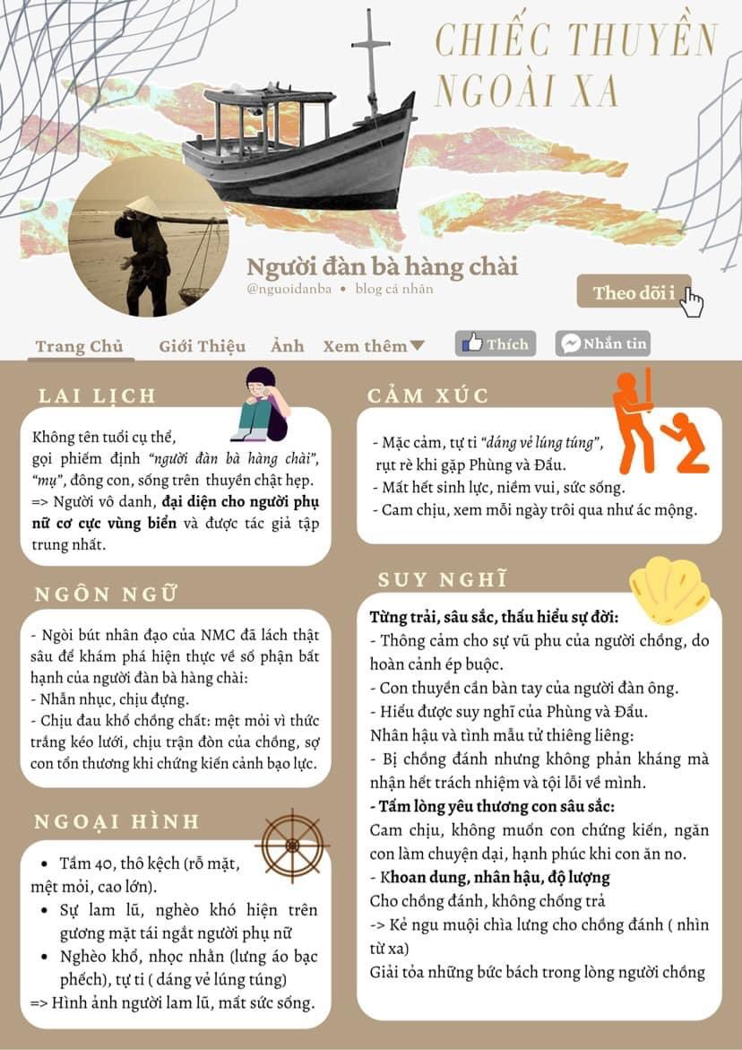
Mẫu po-xtơ VĂN HỌC
Notes:
Giáo án của Thảo Nguyên (0979818956)

Slide 5
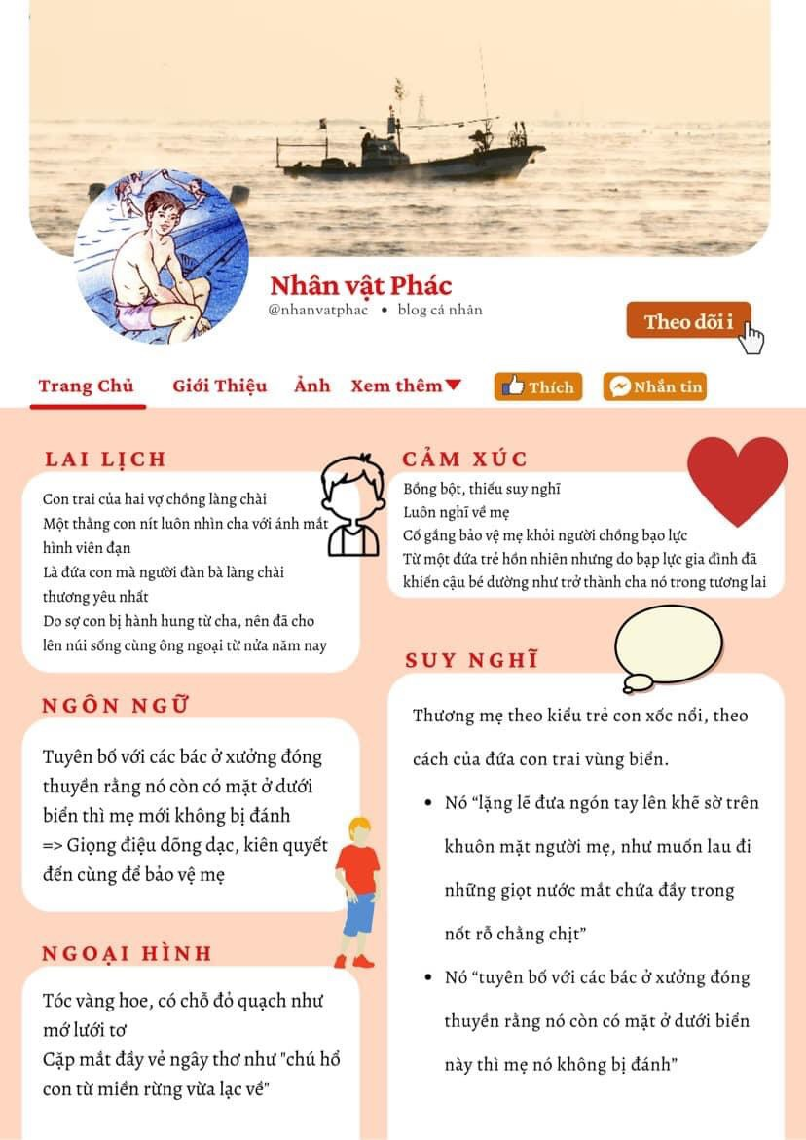
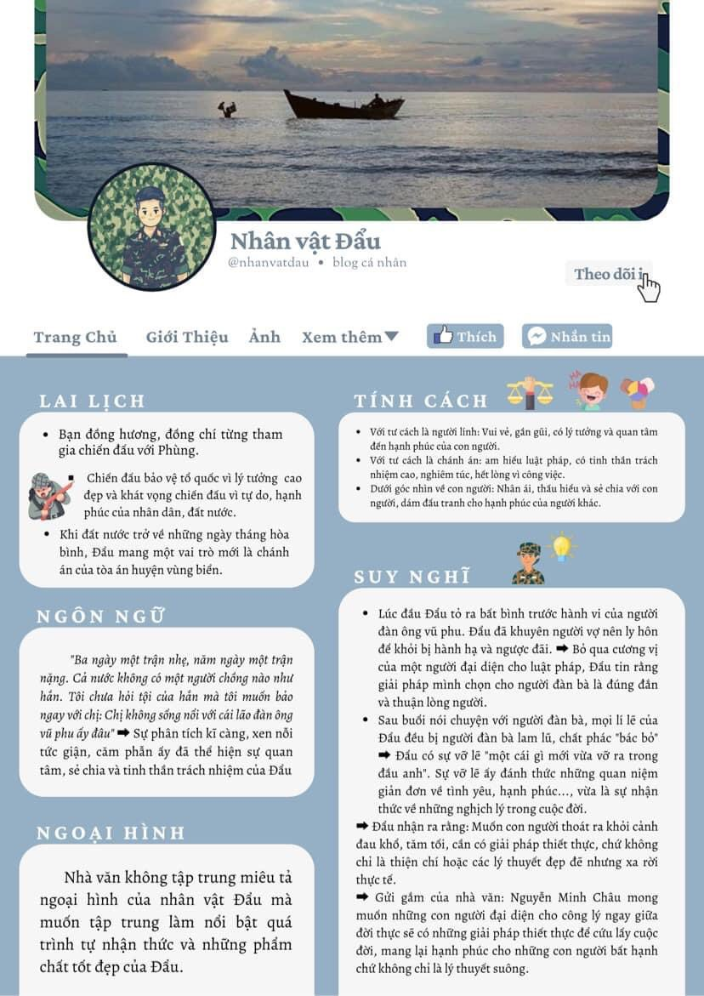
Mẫu po-xtơ VĂN HỌC
Notes:
Giáo án của Thảo Nguyên (0979818956)

Slide 6
II. CUỐN SÁCH YÊU THÍCH
Nhan đề | Mở đầu | Thế giới từ trang sách | Bài học từ trang sách
Vì sao cuốn sách có nhan đề như vậy? | Phần mở đầu có gì đáng chú ý? Vì sao? | Em đã gặp những ai và đến nơi đâu qua trang sách đã đó? | Những gì còn đọng lại trong tâm trí em? Vì sao em thích cuốn sách này?
Notes:
Giáo án của Thảo Nguyên (0979818956)

Slide 7
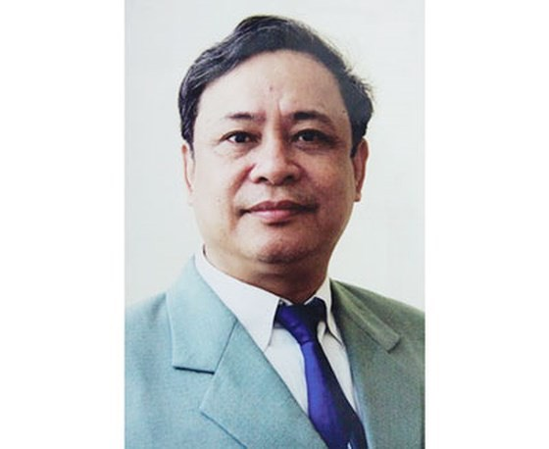
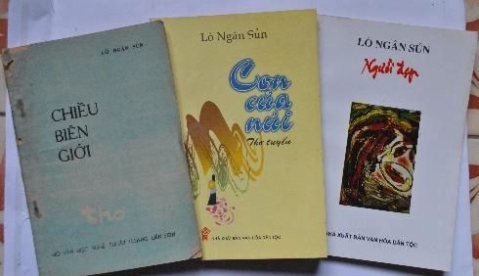
III. GẶP GỠ TÁC GIẢ
Lò Ngân Sủn
Những sáng tác chính
Notes:
Giáo án của Thảo Nguyên (0979818956)

Slide 8
III. GẶP GỠ TÁC GIẢ
1. Đọc văn bản: Nhà thơ Lò Ngân Sủn- người con của núi.
Phần 1: nêu vấn đề cần bàn luận: Thơ Lò Ngân Sủn người đọc được khám phá những đỉnh núi xa thơ mộng, mãnh liệt.
Phần 2: Làm rõ vấn đề
Phần 3: Kết thúc vấn đề: khẳng định tình yêu núi rừng, quê hương trong thơ Lò Ngân Sủn.
Notes:
Giáo án của Thảo Nguyên (0979818956)

Slide 9






VÒNG QUAY
MAY MẮN
30
20
40
10
1
2
50
80
3
4
60
70
BÀI HỌC
QUAY
Notes:
Giáo án của Thảo Nguyên (0979818956)

Slide 10






Vì sao nhà thơ Lò Ngân Sủn được tác giả bài viết gọi là “người con của núi”?
A. Vì ông trở thành nhà thơ, mang lại tự hào cho quê hương
B. Vì nhà thơ có nhiều sang tác viết về núi rừng, cỏ cây, hoa lá
C. Vì nhà thơ sinh ra và lớn lên tại vùng núi.
D. Tất cả các đáp án trên
QUAY VỀ
Notes:
Giáo án của Thảo Nguyên (0979818956)

Slide 11

Đâu là câu văn nêu chủ đề chính được bàn luận trong văn bản?
A. Núi không chỉ là hình ảnh được nói đến trong thơ ông mà còn như một phần hồn thơ Lò Ngân Sủn
B. Đọc thơ Lò Ngân Sủn ta như được khám phá những đỉnh núi xa thơ mộng và mãnh liệt
C. Vậy điều gì đã nuôi dưỡng và bồi đắp lên vẻ đẹp thơ mộng và mãnh liệt ấy trong thơ ông?
D. Những bài thơ tiêu biểu của Lò Ngân Sủn như Chiếu biên giới, Trời và đất, Đi trên chín khúc Bản Xèo, Ngôi nhà rộng đều mang âm vọng của núi, mênh mang lời của núi.
QUAY VỀ
Notes:
Giáo án của Thảo Nguyên (0979818956)

Slide 12
Những đoạn thơ được dẫn đóng vai trò gì trong bài viết?
A. Dẫn chứng
B. Lí lẽ
QUAY VỀ

Slide 13
Câu cuối cùng của bài viết có quan hệ như thế nào với câu nêu vấn đề ở phần mở đầu?
A. Giải thích rõ và chứng minh cho vấn đề được nêu ra để bàn luận
B. Làm bằng chứng cho vấn đề được nêu ra đề bàn luận
C. Nêu cảm xúc của người viết về vấn đề cần bàn luận.
D. Tổng hợp và kết luận về vấn để đã được nêu ra để bàn luận.
QUAY VỀ

Slide 14
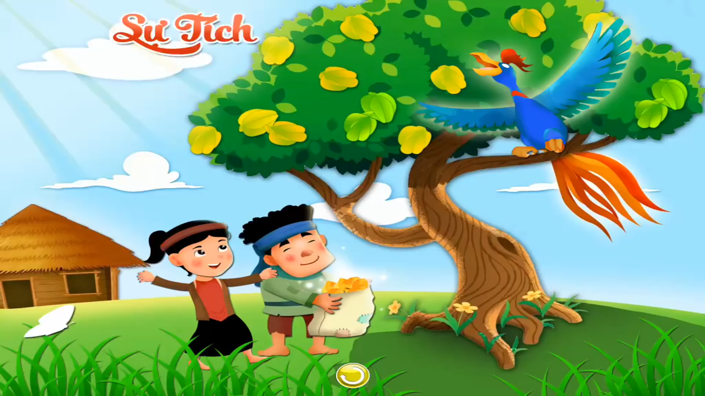
IV. PHIÊU LƯU CÙNG TRANG SÁCH
Hãy xem video và hoàn thành nhiệm vụ sau:
So sánh sự khác biệt giữa VB sách và phim chuyển thể.
Notes:
Giáo án của Thảo Nguyên (0979818956)

Slide 15
IV. PHIÊU LƯU CÙNG TRANG SÁCH
So sánh sự khác biệt giữa VB sách và phim chuyển thể.
Điểm tương đồng | Điểm khác biệt
 | Phim | Sách (tác phẩm văn học)
Phim giữ nguyên cốt truyện, kể về câu chuyện của 2 anh em và sự kiện “ăn khế trả vàng” | Phim có sử dụng âm nhạc, đầu tư hình ảnh, diễn viên,.. → hấp dẫn thu hút người xem. | Truyện: lời kể ngắn gọn, giàu ý nghĩa, nhiều chi tiết kì ảo có thể khơi gợi trí tưởng tượng muôn màu của người đọc.
Notes:
Giáo án của Thảo Nguyên (0979818956)

Slide 16

IV. PHIÊU LƯU CÙNG TRANG SÁCH
Nhiệm vụ 1. Vẽ lại bìa của một cuốn sách mà em yêu thích hoặc vẽ lại một hình ảnh mà em ấn tượng nhất trong cuốn sách đã đọc
Nhiệm vụ 2. thực hiện chuyển thể một tác phẩm trích đoạn trong một tác phẩm thuộc chủ đề đã chọn.
Nhiệm vụ 3. Thiết kế một pô-xto nhằm giới thiệu bộ phim em đã xem
Yêu cầu. Mỗi nhóm chọn 1 yêu cầu và hoàn thành tại lớp
Notes:
Giáo án của Thảo Nguyên (0979818956)

Slide 17
Chuẩn bị cho bài học sau
1. HS được yêu cầu lựa chọn và thực hiện một trong các nội dung sau:
- Sáng tác thơ (dạng thơ tự sự thuật lại một sự việc trong cuốn sách hoặc dạng thơ trữ tình - trình bày cảm nhận khi đọc sách)
- Kể chuyện sáng tạo (chọn một đoạn truyện)
- Dựng phim ngắn (chọn đoạn truyện tiêu biểu)
- Nếu được đề nghị thiết kế bìa minh họa cho cuốn sách em yêu thích trong lần tái bản sắp tới, em thiết kế như thế nào? (vẽ tay hoặc sử dụng phần mềm thiết kế)
- Vẽ chibi hình ảnh nhân vật em yêu thích
- Nếu được đề nghị viết lời tựa cho cuốn sách em yêu thích trong lần tái bản sắp tới, em sẽ viết như thế nào?
2. Chuẩn bị phần viết bài văn trình bày ý kiến về một vấn đề đời sống được tạo ra từ cuốn sách em đã đọc.
Notes:
Giáo án của Thảo Nguyên (0979818956)

